Slide 1
Во избежание ошибок при работе на сайте
НЕ ИСПОЛЬЗУЙТЕ браузер от yandex.ru.
Рекомендуемые браузеры: Google Chrome, Microsoft Edge, Firefox

Slide 2
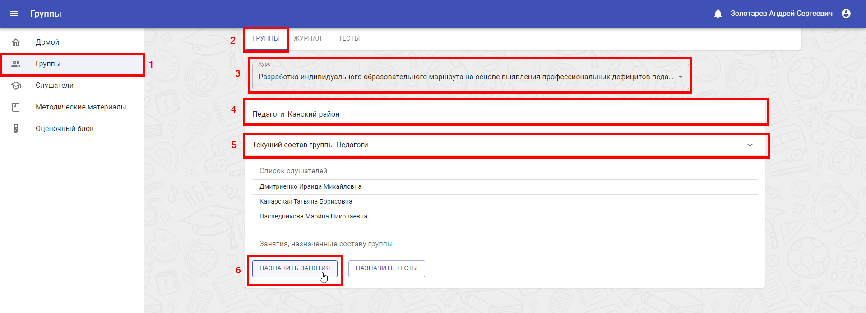
Как назначить занятие всему составу группы
1. Переходим в раздел «Группы».
2. Переходим во вкладку «Группы».
3. Выбираем «Курс».
4. Кликаем на плашку нужной «Группы», разворачивается список состава группы.
5. Кликаем на плашку нужного «Состава группы», разворачивается список Слушателей и заданий.
6. Нажимаем на кнопку «Назначить задание»

Slide 3
Указываем все параметры как на скриншоте и кликаем «назначить»

Slide 4
Как назначить занятие отдельному Слушателю
1. Переходим в раздел «Слушатели».
2. Выбираем «Слушателя».
3. Кликаем на плашку «Слушателя», разворачивается панель работы со «Слушателем».
4. Нажимаем на кнопку «Назначить задание»
3
1
4

Slide 5
Указываем все параметры как на скриншоте и кликаем «назначить»

Slide 6
Как проверить и поставить оценку 1. Переходим в раздел «Слушатели». 2. Выбираем «Слушателя». 3. Кликаем на плашку «Слушателя», разворачивается панель работы со «Слушателем». 4. Смотрим статус (синий человек-задание выполнено, четырехуголка - задание не выполнено). 5. Кликаем на задание чтобы посмотреть ответ (см. след. слайд).

Slide 7
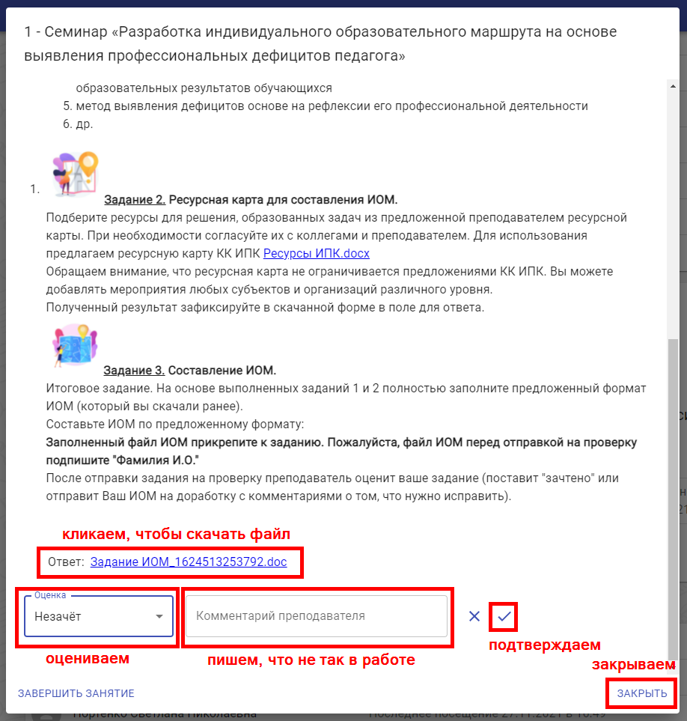
1. Откроется окно задания с прикреплённым ответом, кликнув по которому можно его скачать для проверки. 2. Будьте внимательны, если вы ставите отметку «НЕЗАЧЕТ» и пишите комментарий, то нужно подтвердить это действие, нажав на синюю галочку, иначе слушатель не увидит оценку и ваших комментариев. 3. Закрываем окно с заданием. 4. Затем Вам необходимо ОТПРАВИТЬ ЗАНЯТИЕ НА ДОРАБОТКУ нажав на круглую стрелку с правой стороны плашки занятия. ЭТОТ ПУНКТ ОБЯЗАТЕЛЕН В СЛУЧАЕ «НЕЗАЧЕТА»

Slide 8
В случае правильно выполненной работы 1. Ставим «ЗАЧЕТ». 2. Пишем комментарий (если хотите). 3 . Подтверждаем оценку и комментарий. 4. Нажимаем кнопку «ЗАВЕРШИТЬ ЗАНЯТИЕ» 5. Подтверждаем завершение занятия. ВАЖНО! После подтверждения завершения занятия окно с заданиями закроется само, занятие со всеми результатами будет перенесено в журнал.

